Slide 1
Osteoartrit
Romatoid Artrit
Gut Artriti
Araş. Gör. Dr. Ayşegül ÖZSALİH YILMAZ
KTÜ Tıp Fakültesi Aile Hekimliği AD
16.06.2020

Slide 2
Amaç
Osteoartrit, romatoid artrit ve gut artriti hakkında bilgi vermek

Slide 3
Öğrenim Hedefleri
İnflamatuar ve noninflamatuar artrit özelliklerini sayabilmek
Osteoartrit risk faktörlerini sayabilmek
Osteoartrit klinik özelliklerini sayabilmek
Osteoartrit radyografik bulgularını sayabilmek
Osteoartrit tedavisini açıklayabilmek
Romatoid artrit belirti ve bulgularını sayabilmek
Romatoid artrit tedavi amaçlarını sayabilmek
Gut artriti klinik bulgularını sayabilmek

Slide 4
Artrit
Belirgin olarak eklemi tutan (periartiküler yapılar da etkilenebilir)
Eklemde ağrı, şişlik, hassasiyet, ısı artışı, bazen kızarıklık ve eklem hareketlerinde kısıtlılık
Tutulan eklem sayısına göre: mono, oligo ve poliartrit
Süresine göre akut ve kronik
(>6 hafta ise kronik)

Slide 5
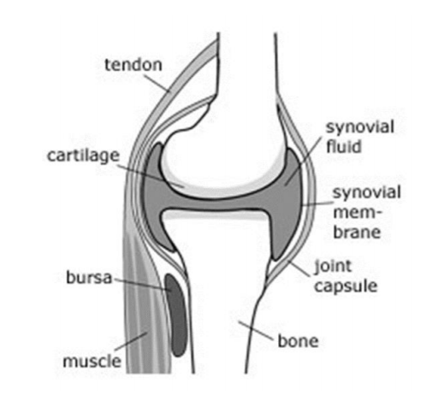
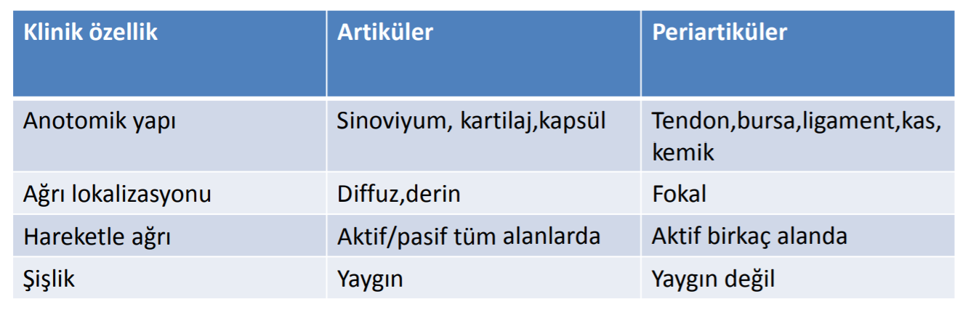
Artiküler ve Periartiküler Tutulum Karşılaştırması

Slide 6
Artrit
İnflamatuar mı? Non-inflamatuar mı?

Slide 7
İnflamatuar Artritler | Non-inflamatuar Artritler
Sinovial sıvıda lökosit > 2000/mm3 | Sinovial sıvıda lökosit < 2000/mm3
Aktivite ile ağrı azalır | Aktivite ile ağrı artar
Sabah tutukluğu >30 dk | Tutukluk 15-20 dk.’yı aşmaz
Eklemler sıcak ve eritemli Sedim ve CRP yüksek | Eklem hafif sıcak olabilir Sedim ve CRP genellikle normal
Sinovial hipertrofi ve effüzyon, periartiküler inflamasyon | Osteofit, sinovial kist, kalınlaşma, effüzyon

Slide 8
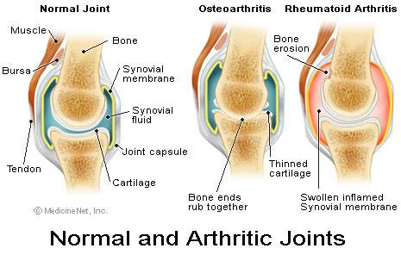

Slide 9

Osteoartrit

Slide 10
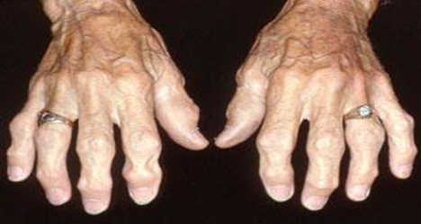
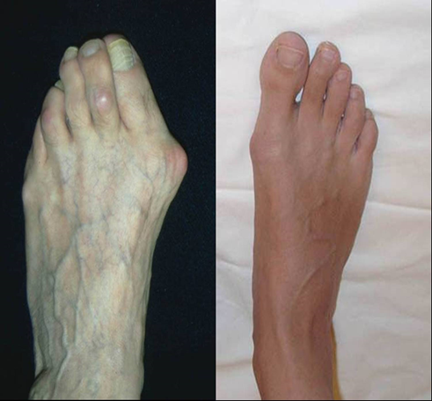
Osteoartrit
Eklem kıkırdağından başlayıp (çatlama, fibrilasyon, fragmantasyon)
zamanla eklemin diğer yapılarını da etkileyen
noninflamatuar, arasıra sinovitin eşlik ettiği
eklem ağrısı, tutukluk ve hareket kısıtlılığı ile karakterize
kronik dejeneratif bir eklem hastalığı
En sık görülen artrit
Sistemik tutulum göstermez!
Genellikle asimetrik
Etkilenen eklemlerde kızarıklık, ısı veya ateş yoktur (genellikle)

Slide 11
Epidemiyoloji
OA insidansı yaşla birlikte artar ( >45 yaş daha sık)
Kadınlarda daha sık
Dünya nüfusunun yaklaşık % 3.3 - 3.6’sını etkiler.
DSÖ verilerine göre 65 yaş üstü bireylerin yaklaşık % 25’inde osteoartrite bağlı ağrı ve fonksiyon kaybı görülmektedir.*
Türkiye’de 60 yaş üstü erkeklerin %9,6'sı, kadınların %18'i için semptomatik OA bildirilmiştir.**
*S. Atalay, B. Alkan, and M. Aytekin, “Osteoartrite Güncel Yaklaşım,” Ankara Medical Journal, pp. 26–32, 2013.
**Yalıman A. Osteoartrit epidemiyolojisi ve klasifikasyonu. Hepgüler AS, editör. Osteoartrit. 1. Baskı. Ankara: Türkiye Klinikleri; 2020. p.1-8.)

Slide 12
Patofizyoloji
Kıkırdakta yapısal yıkım
  Fibrilasyon ve fissür oluşumu
  Kıkırdak yüzeyinde fokal ya da yaygın erozyonlar
  Kıkırdakta incelme ve tam kayıp
Subkondral kemikteki değişiklikler
  Skleroz
  Kist oluşumu
  Eburnasyonla birlikte kemikte kalınlaşma
Osteofit oluşumu
Diğer değişiklikler
  Sinovit
  Menisküslerde dejenerasyon
  Eklem çevresi kaslarda atrofi

Slide 13
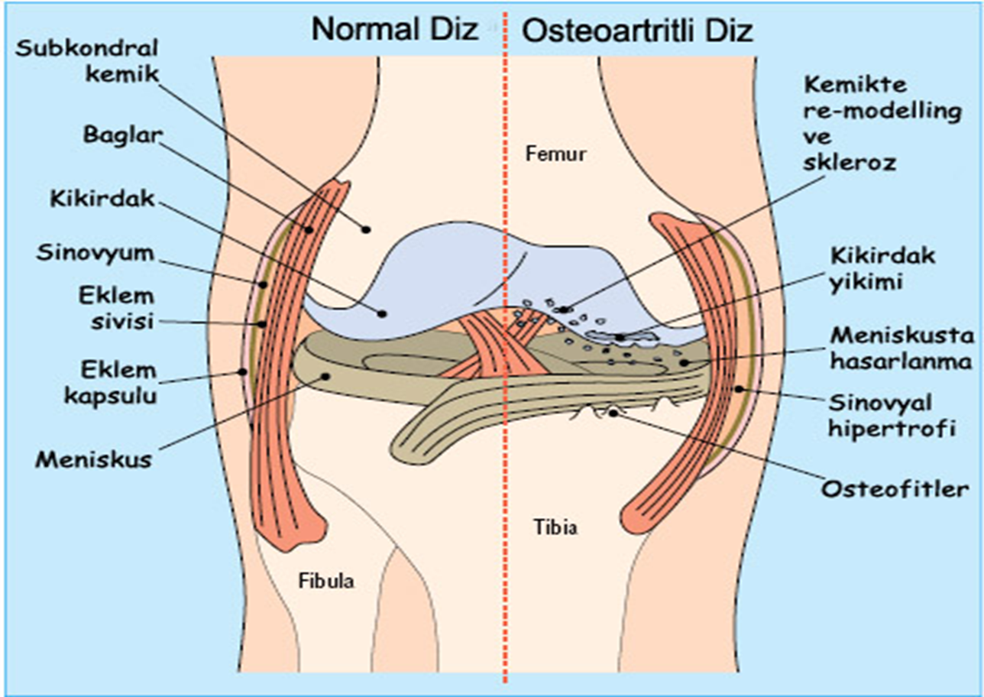

Slide 14
Osteoartrit
Primer osteoartrit Sekonder osteoartrit

Slide 15
Etyoloji
Primer ostaoartrit
Etiyolojisi net bilinmemekte
Bazı risk faktörleri mevcut
Sekonder osteoartrit
  Travma
  Konjenital eklem rahatsızlıkları
  Romatoid artrit
  Avasküler nekroz
  Enfeksiyöz artrit
  Paget hastalığı
  Osteokondritis dissekanlar
  Metabolik bozukluklar (Hemokromatosis, Wilson hastalığı),
  Hemoglobinopati
  Ehlers-Danlos sendromu
  Marfan sendromu
  Endokrin (DM)

Slide 16
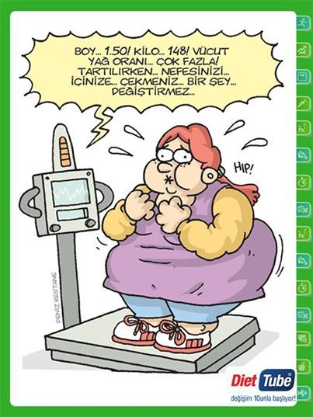
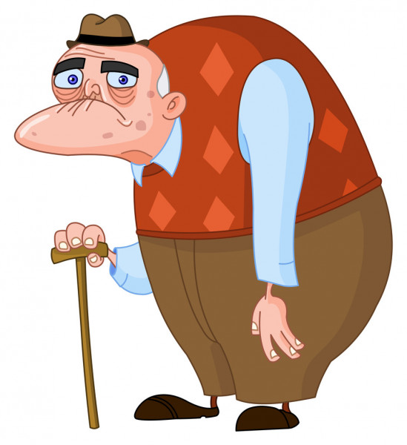

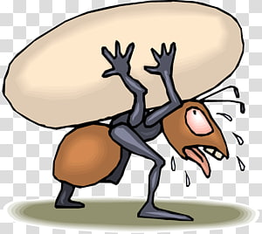

Risk Faktörleri:
Yaş
Kadın cinsiyet
Obezite
Anatomik faktörler
Periartiküler kas zayıflığı
Aile öyküsü
Eklem hasarı
  Meslek
  Spor faaliyetleri
Notes:
Meslek, özellikle tekrarlayan stresli hareketleri içerir (örn. Çömelme, diz çökme, ağır kaldırma)
Kadınlarda 2 kat fazla

Slide 17
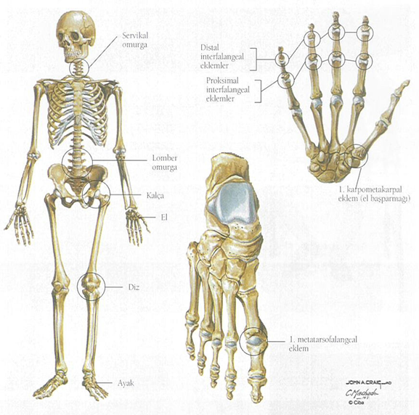
Tutulan Eklemler :
En sık tutulan yerler, diz, kalça, başparmak, ayak bileği ve omurgadır.

Slide 18
3 ANA SEMPTOM
Eklem ağrısı
  En sık semptom
  Ağrı genellikle ilk aktivite ile artar ve dinlenme ile geçer.
  Hastalık ilerlerse ağrı daha sürekli hale gelir ve günlük yaşam aktivitelerini etkiler.
Katılık (tutukluk)
  İnaktivite sonrası olur.
  Sabah katılığı 30 dk’nın altındadır.
Lokomotor kısıtlılık

Slide 19
Semptomlar
Kas güçsüzlüğü
Kemik şişliği
Eklem deformitesi
Eklem hareket derecesinde azalma
Eklemde güvensizlik ve instabilite hissi
  Hastalar eklemin kas güçsüzlüğünün bir işareti olan "çömelmeye" neden olduğundan şikayet ederler.

Slide 20
Klinik Bulgular
Tutulan eklemin palpasyonunda hassasiyet
Eklemde effüzyon
Eklem çevresinde şişlik (sinoviyal sıvı, osteofit)
Eklemde kilitlenme hissi
Ağrılı eklem hareketleri
Eklem katılığı, kontraktür, deformite
İnstabilite
EHA kısıtlanması
Krepitasyon; pürüzsüz eklem yüzlerinin bozulmasına bağlı
Osteofitler; periferik eklemlerde kemik genişlemeleri olarak palpe edilebilir.

Slide 21
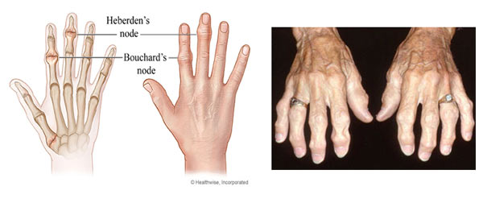
Eklem Deformiteleri
  Haberdan nodülleri (DIF)
  Bouchard nodülleri (PIF)
  Genu Varus/Genu Valgus(Diz)
  Hallux Rigidus(MTF)

Slide 22
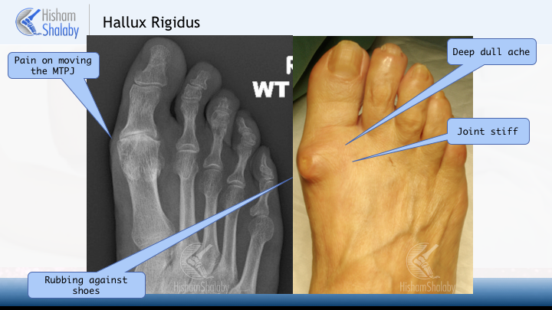
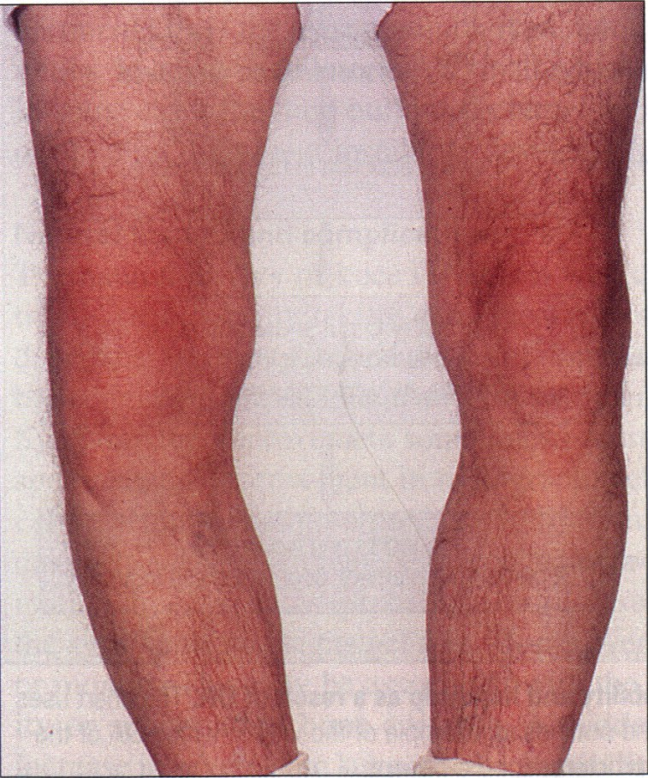
Genu varum deformitesi

Slide 23
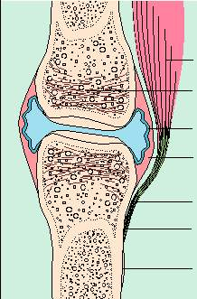
Ağrı Nedenleri
Kas spazmı
Subkondral kemikte fraktürler
Sinovit
Kapsül gerginliği
Sıvı artışı
Kemik içi venöz basınç artışı
Ligament zorlanması
Periost reaksiyonu

Slide 24
Laboratuvar
Spesifik bir test yok
CBC
ESR genellikle normal
Romatoid faktör
ANA (Romatoid artriti ekarte etmek için kullanılabilir.)
Sinovit eşlik ettiğinde ESR ve CRP hafif yükseklik
Sinovial sıvı noninflamatuar karakterde ( lökosit< 2000/mm3, mononükleer hc hakimiyeti)

Slide 25
Görüntüleme
X- Ray → en sık kullanılan
USG ve MR → erken tanıda

Slide 26
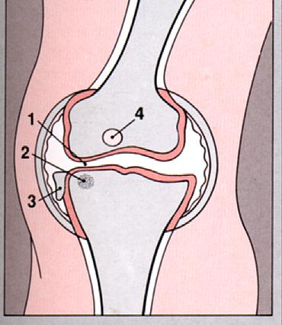
X-Ray Bulguları
Eklem aralığında daralma (1)
Subkondral skleroz (2)
Osteofitler (3)
Deformite, subluksasyon
Subkondral kist (4)
Eklem boşluğunda serbest cisimler
*Eklem ankilozu gelişmez!

Slide 27
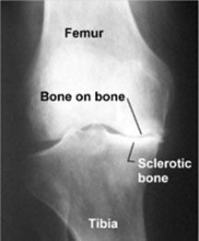
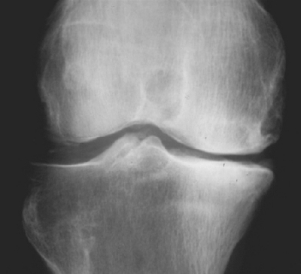

Slide 28
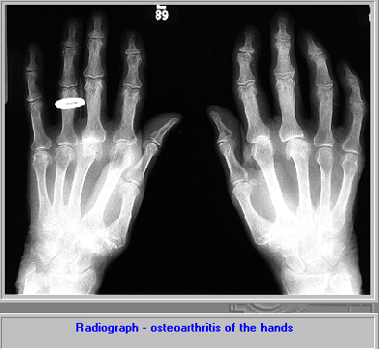
Santral erozyon
martı kanadı görünümü
MKF subluksasyon

Slide 29
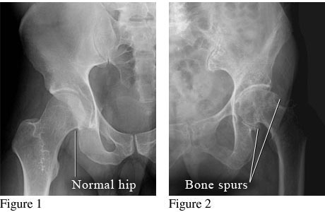

Slide 30
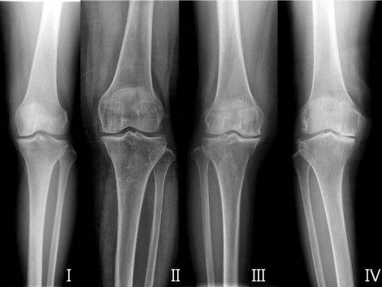
KELLGREN LAWRENCE SINIFLANDIRMASI
(RADYOLOJİK SINIFLANDIRMA)
Evre 0: Osteoartrite ait herhangi bir bulgu yok (normal)
Evre 1: Eklem aralığında şüpheli daralma ve olası osteofit formasyonu (şüpheli)
Evre 2: Kesin osteofit ve olası eklem aralığı daralması (minimal)
Evre 3: Çok sayıda osteofit, eklem aralığında kesin daralma, skleroz ve kemik sınırlarında deformite olabilir (orta)
Evre 4: Büyük osteofitler, eklem aralığında ciddi daralma, ciddi skleroz ve kemik sınırlarında aşikar deformiteler (şiddetli)
*Rheumatology. Second Edition. Klippel J, Dieppe P. Vol 4. 2000
Notes:
Radyolojik görüntü her zaman semptomlarla ilişkili değildir.
Eklemin görüntüsü normal olmasına rağmen hastalar belirgin bir ağrıdan yakınabilir, aksine eklemde hasar radyografik olarak belirgin olmasına rağmen semptomlar ılımlı olabilir.

Slide 31
MR Bulguları
Kıkırdak, ligamanlar ve tendonu görüntülemek için
Dizde ağrı, kitlenme, boşalma, instabilite gibi menisküs veya ligament hasarını düşündüren durumlarda diz MR tanı değeri var.
OA ağrılı diz ile ilişkili 2 MR bulgusu:
  Kısmi veya tam kıkırdak defektleri
  Kemik iliği ödemi.
Diz OA’inde periartiküler bozukluklar (tendinit, bursit, sıvı toplanması) MR ile ortaya çıkarılabilir.
Kıkırdak volüm değişikliklerinin hızı MR ile takip edilebilir.

Slide 32
Tanı
Klinik
EKLEM AĞRISI
Radyolojik
OSTEOFİT

Slide 33
Ayırıcı Tanı
Romatoid artrit
Kronik otoimmun sistemik
İnflamatuar artrit
Poliartrit genellikle simetrik
Tedavi edilmezse kıkırdak yıkımı ve kemik erozyonu
Crp ve sedim yüksekliği
Rf + ve Anti ccp +
Psöriatik artrit
Kronik inflamatuar artrit
Simetrik ve eroziv
Kutanöz psöriazis
Tırnak tutulumu

Slide 34
Ayırıcı Tanı
Polimiyalji romatika
> 50 yaş, ani başlangıç
Boyun ve omuzlarda sabah sertliği
Temporal arterit ile ilişkili
Sedim yüksek
Klinik olarak ayırt edilir
İnfektif artrit
Virüsler, bakteriler, mantarlar
Ateş ve titreme sık
Lökositoz, gram boyama ve kültür ile ayırt edilir.
Sinovial sıvı lökosit sayısı artar,
%75 ten fazlası polimorfonükleer

Slide 35
Ayırıcı Tanı
Gut
Genelde tek eklemde (1. MTF)
Akut ataklar
Ani başlangıçlı şiddetli ağrı, şişlik, kızarıklık, ısı artışı
Eklem hareket aralığında azalma
Polarize ışık mikroskobunda monosodyum ürat kristalleri
(negatif çift kırıcılık)
Psödogut
Genelde büyük eklem (diz, ayak bileği)
Ani başlangıçlı periartiküler ağrı, eritem, ısı artışı
Sedim yüksekliği, Lökositoz
Sinoviyal sıvıda lökosit belirgin artar
Polarize ışık mikroskobunda kalsiyum pirofosfat kristalleri
(pozitif çift kırıcılık)

Slide 36
Tedavi
Amaç;
Hastanın bilgilendirilmesi
Yakınmaların azaltılması
Günlük yaşamın kolaylaştırılması
Yapısal hasar ve ilerlemenin yavaşlatılması

Slide 37
Tedavi
Non-farmakolojik tedavi
Farmakolojik tedavi
Cerrahi tedavi

Slide 38
Non-farmakolojik Tedavi
Primer koruma - Yaşam tarzı değişikliği!
Eğitim ve koruyucu önlemler
Fizik tedavi ve egzersiz
Psikolojik destek

Slide 39
Eğitim ve Koruyucu Önlemler
Hasta ve yakınlarının eğitimi
-eklemin aşırı yüklenmesine neden olan faktörlerden kaçınma
(uzun süre ayakta durma, çömelme, merdiven inip çıkma…)
-ekleme binen yükü azaltma yöntemleri
(yardımcı baston, ortez kullanımı, yumuşak tabanlı ayakkabı önerilmesi..)
-kas kuvvetini korumanın ve arttırmanın önemi
İstirahat, günlük yaşam aktivitelerinin düzenlenmesi
Diyet düzenlenmesi, kilo verilmesi

Slide 40
Fizik Tedavi ve Egzersiz
-Egzersiz (Pasif ve Aktif EHA), Periartiküler kas güçlendirme
-Yardımcı cihaz kullanımı
-Günlük yaşam aktivitelerinde değişiklik ( Kendine bakım aktivitelerini kolaylaştırma, ev ve iş ortamında ergonomik düzenlemenin yapılması..)
-Fizik tedavi ajanları (termal yöntemler, analjezik akımlar, TENS…)
Notes:
Egzersiz (Pasif ve Aktif EHA, izometrik, izotonik ve izokinetik egz.)

Slide 41
Osteoartritten Korunma
Mümkün olduğunca hareketli olmaya dikkat edilmeli
Ağrı sınırına gelmeden duracak şekilde yürüyüş yapılmalı
Uzun süre ayakta kalınmamalı
Diz çökmekten kaçınılmalı
Yüksek tuvalet kullanımına özen gösterilmeli
Yumuşak tabanlı ayakkabılar kullanılmalı
Sık merdiven inip çıkılmamalı
Vücut ağırlığı azaltılmalı, ağır yük taşımaktan kaçınılmalı
Gerekli durumlarda baston ya da yürümeye yardımcı cihazlar kullanılmalı
Günlük egzersizler düzenli olarak uygulanmalı

Slide 42
Farmakolojik Tedavi
Oral
  Asetaminofen
  NSAID
  Duloksetin
  Opioidler
Topikal
  NSAID
İntraartiküler
  Glukokortikoid
  Yapı Modifiye Edici
    Hiyaluronik asit
    Glikozaminoglikanlar

Slide 43
NSAİİ
Ibuprofen | 400 - 800 mg | 3-4 kez / gün
Naproksen | 250 - 500 mg | (2 kez / gün)
Naproksen CR | 750 - 1000 mg | 1 kez /gün
Diklofenak | 35 mg | 3 kez / gün
Meloksikam | 7.5 mg | 1 kez / gün (Maks: 15 mg / gün)
Selekoksib | 100 - 200 mg | 1-2 kez / gün
Notes:
En düşük etkili doz ve mümkün olan en kısa süre ile tedavi edin; geriatrik hastalarda daha düşük dozları düşünün.

Slide 44
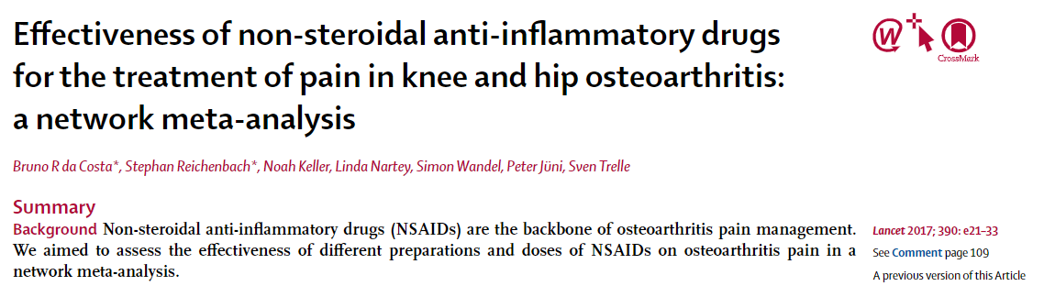
7 farklı NSAİİ, parasetamol veya plasebonun kullanıldığı 76 randomize çalışma yer almakta
Ağrı semptomunun iyileşmesinde doza bakılmaksızın tüm preparatlar plasebo ile karşılaştırılmış
Dozdan bağımsız olarak osteoartritli hastaların tedavisinde tek ajan parasetamol etkin değil
Diklofenak 150 mg / gün hem ağrı hem de fonksiyonu iyileştirmek için mevcut olan en etkili NSAİİ
Notes:
https://www.ncbi.nlm.nih.gov/pubmed/28699595

Slide 45
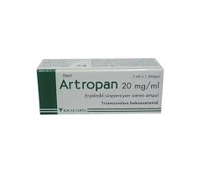
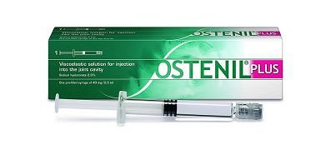
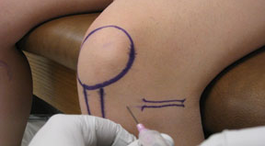
İntraartiküler Tedaviler
Ağrı ve enflamasyonun kontrolünde
Büyük eklemlere
Maksimum yılda 3-4 enjeksiyon
Uzun etkili steroid (Triamnisolon)
Hiyaluronik asit enjeksiyonu
Enjeksiyondan sonra 24 saat istirahat

Slide 46
1794 hasta içeren 12 randomize kontrollü çalışma dahil
İntraartiküler KS, kısa sürede (1 aya kadar) ağrının giderilmesinde intraartiküler HA'dan daha etkili
HA uzun vadede (6 aya kadar) daha etkili
İki tedavi de diz fonksiyonunun iyileştirilmesi için benzer fayda sağlar.
Eklem içi HA, eklem içi KS ile karşılaştırıldığında daha fazla topikal yan etkiye neden olur.
Notes:
https://pubmed.ncbi.nlm.nih.gov/28137554-efficacy-and-safety-of-intraarticular-hyaluronic-acid-and-corticosteroid-for-knee-osteoarthritis-a-meta-analysis/?from_term=efficacy+and+safety+of+intraarticular+hyaluranic+acid+and+corticosteroid&from_pos=1&from_exact_term=efficacy+and+safety+of+intraarticular+hyaluronic+acid+and+corticosteroid

Slide 47
Cerrahi Tedavi
Total eklem replasmanı en etkili cerrahi girişim
Endikasyonları:
Medikal tedaviye yanıt vermeyen ağrı
Günlük yaşam aktivitelerinde ileri derecede kısıtlanma
Yürüme mesafesinde belirgin azalma
İstirahat ağrısının varlığı

Slide 48
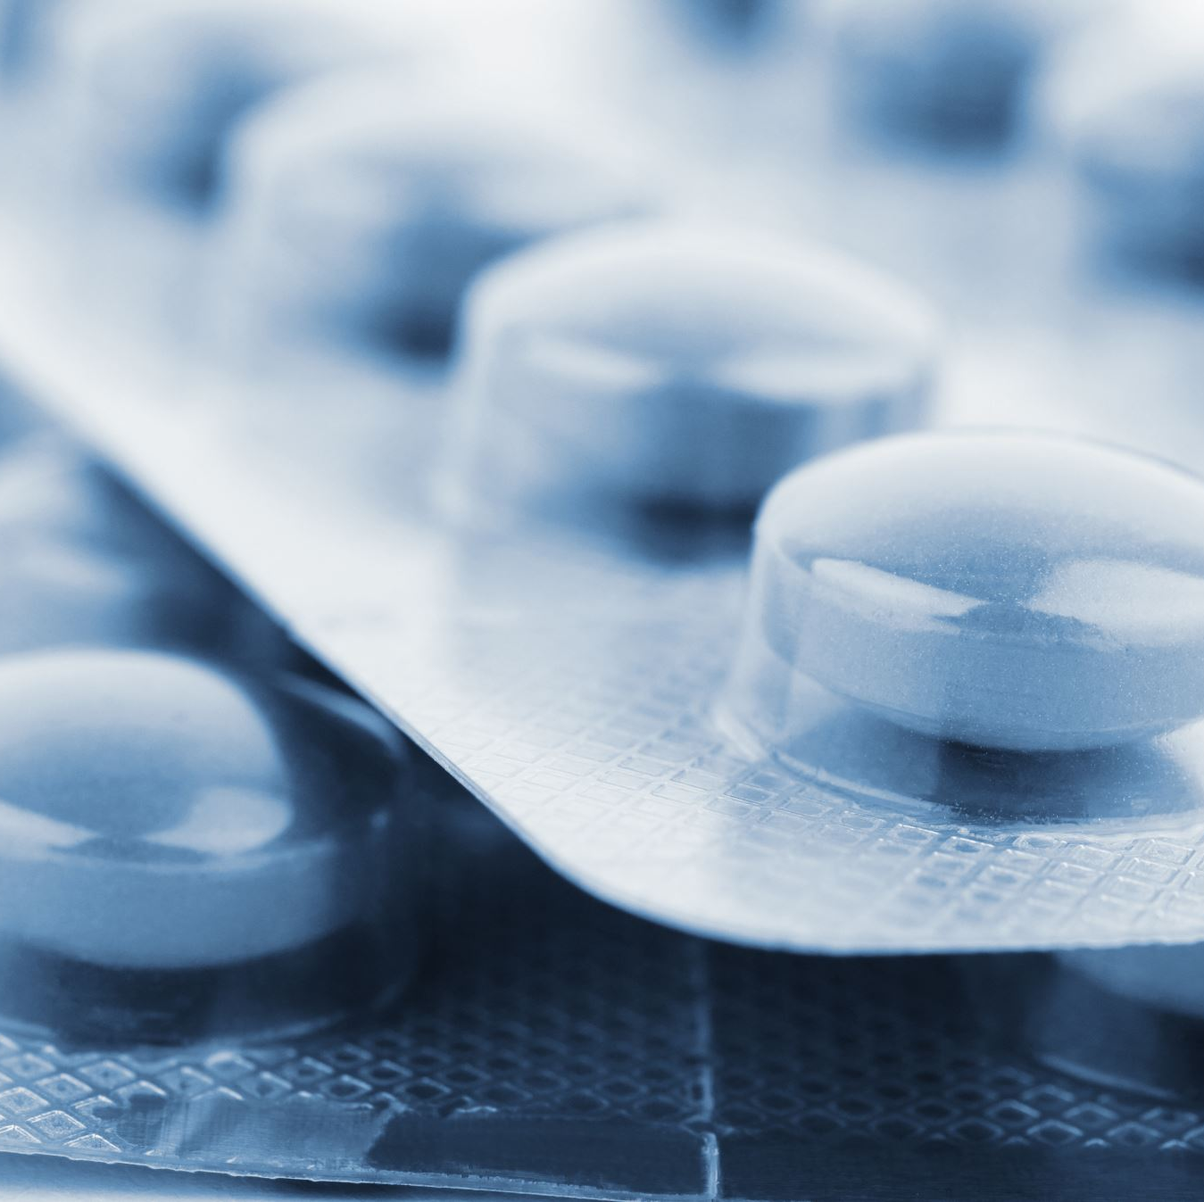
Romatoid Artrit

Slide 49
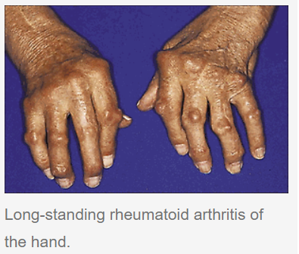
Romatoid Artrit
Nedeni tam olarak bilinmeyen
Artiküler ve ekstraartiküler bulgu ve semptomlar ile karakterize
Sistemik inflamatuar kronik bir hastalık
Otoimmun
Persistan
Eroziv
Asimetrik

Slide 50

Epidemiyoloji
Prevalansı %1-2
Kadınlarda 2.5 kat fazla
Yaşla birlikte$↑$
70 yaş kadınlarda % 5
*http://ichastaliklariromatoloji.medicine.ankara.edu.tr/wp-content/uploads/sites/680/2014/02/Romatoid-Artrit.pdf

Slide 51
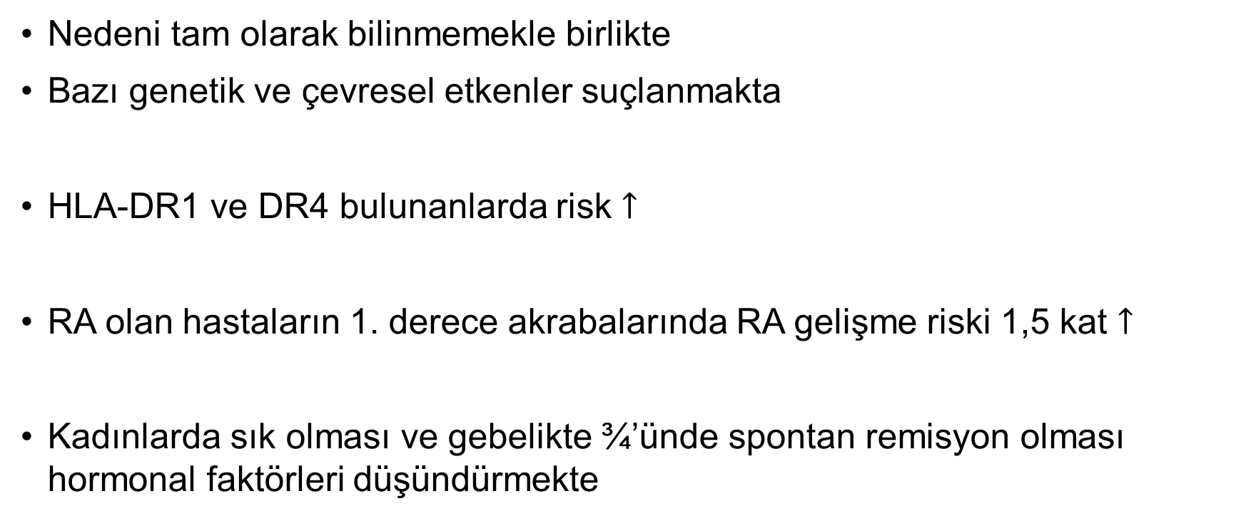
Etyoloji
Nedeni tam olarak bilinmemekle birlikte
Bazı genetik ve çevresel etkenler suçlanmakta
HLA-DR1 ve DR4 bulunanlarda risk $↑$
RA olan hastaların 1. derece akrabalarında RA gelişme riski 1,5 kat $↑$
Kadınlarda sık olması ve gebelikte ¾’ünde spontan remisyon olması hormonal faktörleri düşündürmekte

Slide 52
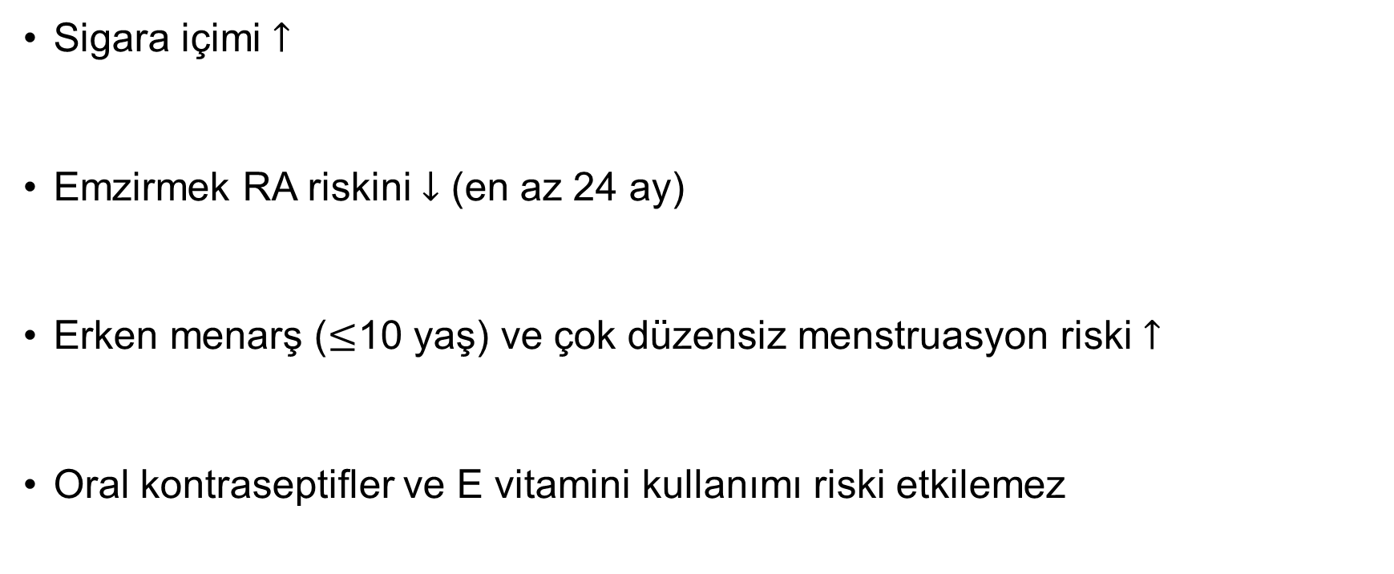
Etyoloji
Sigara içimi $↑$
Emzirmek RA riskini $↓$ (en az 24 ay)
Erken menarş ($≤$10 yaş) ve çok düzensiz menstruasyon riski $↑$
Oral kontraseptifler ve E vitamini kullanımı riski etkilemez

Slide 53
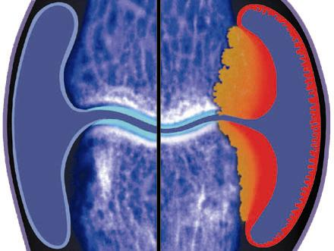
Patogenez
Sinovyal hc hiperplazisi Endotel hc aktivasyonu
NORMAL
RA
Sinovyal membran
Sinovyal membran inflamasyonu
sinovit
Pannus
Kemik ve kıkırdak erozyonu
Kıkırdak
Kapsül
Sinovyal sıvı
Kıkırdak incelmesi
Notes:
53

Slide 54
Belirti ve Bulgular
Eklem tutulumu- en sık
Ateş, kilo kaybı, halsizlik
Tipik hastalıkta haftalar aylar içerisinde simetrik eklem şişliği ve ağrı
Nadiren akut şiddetli poliartrit
Palindromik artrit → %50’sinde RA
Notes:
Palindromik: birkaç gün veya hafta sürüp kendiliğinden geçen monoartrit veya poliartirit epizodları

Slide 55
Belirti ve Bulgular (Eklem)
Başlangıçta el bilekleri, metakarpofalengeal (MKF), proksimal interfalengeal (PIF) ve metatarsofalengeal (MTF) eklemler
İlerleyen dönemde diz, ayak bileği, dirsek, omuz eklemleri
Servikal vertebralar, temporomandibuler eklem
En az 30-60 dakika süren sabah sertliği

Slide 56
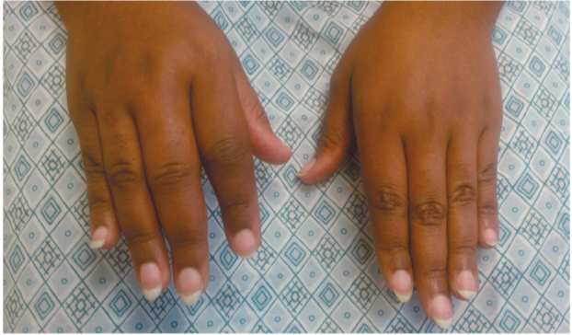
PIF ve MKF eklemlerde şişlik
Diagnosis and Management of Rheumatoid Arthritis , AMY M. WASSERMAN, MD, Boston University School of Medicine, Boston, Massachusetts, American Family Physician, Volume 84, Number 11, December 1, 2011

Slide 57
Belirti ve Bulgular (Eklem dışı)
Kardiyak | Hızlanmış ateroskleroz | RA’lı hastalarda mortalitenin ilk nedeni
 | Perikardit | RA’lı hastaların otopsisinde %30-50 oranında, nadiren tamponada yol açar
Göz | Episklerit/sklerit | Akut, kırmızı, ağrılı göz, <%1
 | Keratokonjunktivitis sikka | Sjögren sendromuna sekonder, kuru ağız da eşlik edebilir
 | Periferal ülseratif keratit | Daha şiddetli skleritlerde, tedavi edilmezse ön kamara perfore olabilir
Cilt | Romatoid nodül | %50 Ekstremitelerin ekstansör yüzlerinde, sert veya yumuşak
 | Vaskülit | Kötü prognoz ve artmış mortalite ile ilişkili, ciddi RA’da nadir ortaya çıkar

Slide 58
Belirti ve Bulgular (Eklem dışı)
Hematolojik | Amiloidoz | Kronik inflamasyon sebebiyle
 | Felty sendromu | Splenomegali, nötropeni, trombositopeni
Sinir sistemi | Servikal miyelopati | C1-C2 subluksasyonu
 | Nöropati | Genellikle kompresyon nöropatisi Karpal tünel, mononöritis multiplex (düşük ayak)
Pulmoner | Kaplan sendromu | Nodül ve pnömokonyoz
 | İnterstisyel akciğer hastalığı | Dispne, öksürük, göğüs ağrısı Organize pnömoni ve idiyopatik pulmoner fibrozis ile bronşiyolitis obliteransa benzeyebilir Pulmoner arteriyel hipertansiyon olabilir
 | Plevral efüzyon | Düşük glukoz seviyeli eksudatif efüzyon
 | Pulmoner nodüller | Asemptomatik

Slide 59
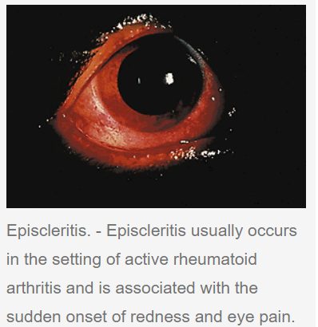
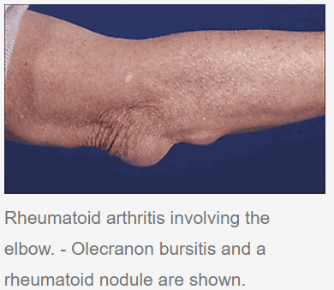

Slide 60
Fizik Muayene
  Eklemlerde hassasiyet ve şişlik
  Büyük eklemlerde ısı artışı
  Ulnar deviasyon
  Kuğu boynu deformitesi (PIF ekstansiyonu)
  Düğme iliği deformitesi (DIF fleksiyonu)
  MKF eklemlerde dorsal subluksasyon
  Omuz ekleminde abduksiyon kaybı

Slide 61
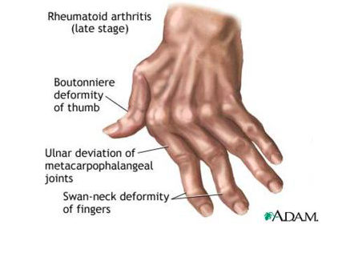

Slide 62
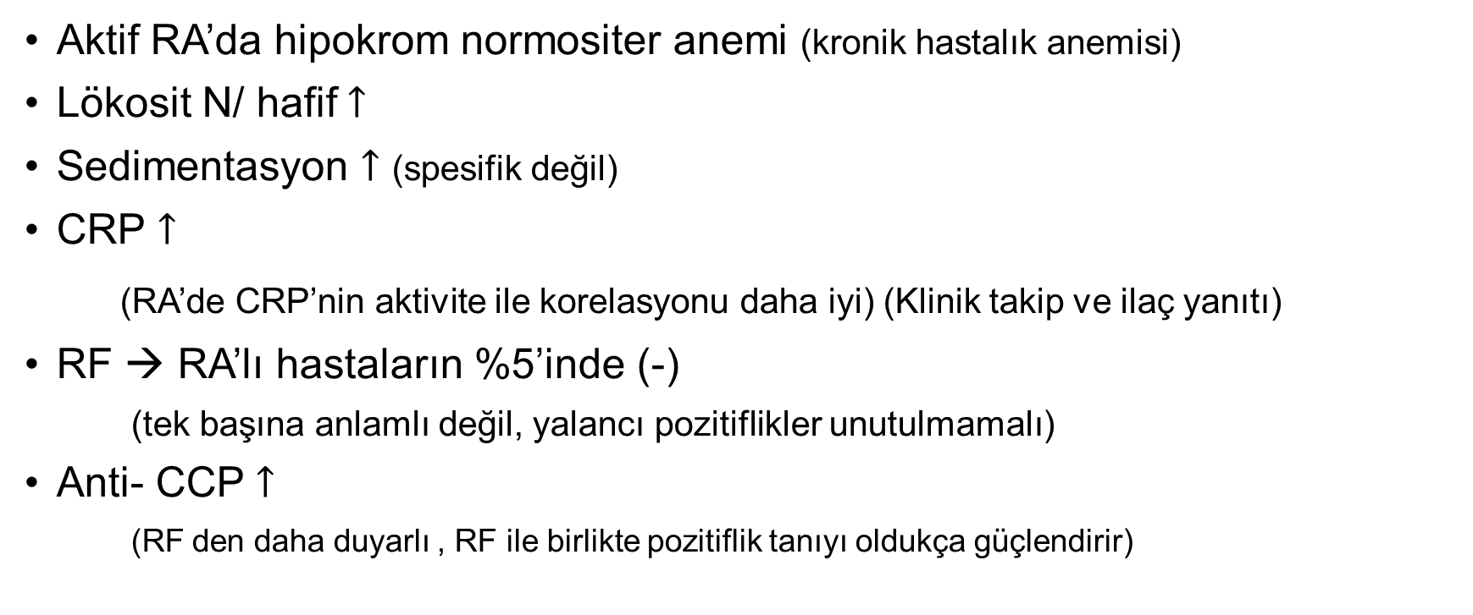
Laboratuvar
Aktif RA’da hipokrom normositer anemi (kronik hastalık anemisi)
Lökosit N/ hafif$↑$
Sedimentasyon $↑$ (spesifik değil)
CRP $↑$
(RA’de CRP’nin aktivite ile korelasyonu daha iyi) (Klinik takip ve ilaç yanıtı)
RF → RA’lı hastaların %5’inde (-)
(tek başına anlamlı değil, yalancı pozitiflikler unutulmamalı)
Anti- CCP $↑$
(RF den daha duyarlı , RF ile birlikte pozitiflik tanıyı oldukça güçlendirir)

Slide 63
Görüntüleme
X-Ray: Erken dönemde bulgu az
Yumuşak doku şişliği, periartikuler osteoporoz
Progresyon takibi için önemli
USG : Erken dönemde erezyon tespiti ve sinovyal dokuyu gösterir
Sinovyal kalınlaşma, eklem içi sıvı
Dopplerde kanlanma artışı
MR: Erezyon ve yumuşak dokuları göstermek için uygun
Erozyonlar → erken tanı

Slide 64
Tanı- 2010 ACR/EULAR Sınıflandırma Kriterleri-1
1. En az bir eklemde tanımlanmış klinik sinovit varlığı (şişlik)
2. Bu sinovitin belirlenen başka bir nedeninin olmaması (SLE, PsA, Gut vb)
A. Eklem Tutulumları
1 büyük eklem | 0
2-10 büyük eklem | 1
1-3 küçük eklem (büyük eklem tutulumu ile birlikte veya tek başına) | 2
4-10 küçük eklem (büyük eklem tutulumu ile birlikte veya tek başına) | 3
>10 eklem (en az 1 küçük eklem) | 5
*Hastaya kesin RA tanısı konması için yukarıdaki kategorilere ait puanlamanın 6/10 ve üzeri olması gereklidir
*Büyük Eklemler: Omuz, Dirsek, Kalça, Diz, Ayak Bileği
*Küçük Eklemler: MKF, PİF, 2.3.4.5. MTF, Başparmak İnter Falangeal(İF) ve El Bileği
Notes:
ACR: American College of Rheumatology
EULAR: European League Against Rheumatism

Slide 65
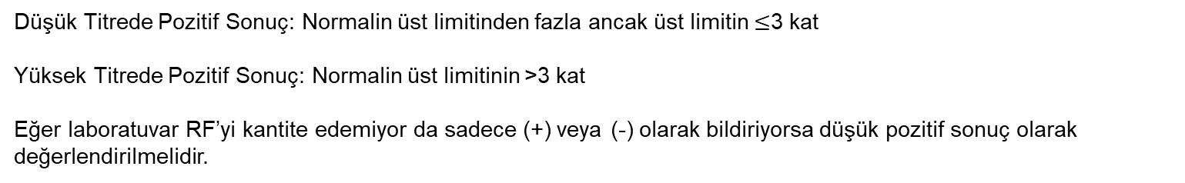
Tanı- 2010 ACR/EULAR Sınıflandırma Kriterleri-2
B. Seroloji (sınıflandırma için en az bir sonuç gereklidir)
Negatif RF veya negatif Anti-CCP | 0
Düşük titrede pozitif RF veya düşük titrede pozitif Anti-CCP | 2
Yüksek titrede pozitif RF veya yüksek titrede pozitif Anti-CCP | 3
Düşük Titrede Pozitif Sonuç: Normalin üst limitinden fazla ancak üst limitin $≤$3 kat
Yüksek Titrede Pozitif Sonuç: Normalin üst limitinin >3 kat
Eğer laboratuvar RF’yi kantite edemiyor da sadece (+) veya (-) olarak bildiriyorsa düşük pozitif sonuç olarak değerlendirilmelidir.

Slide 66
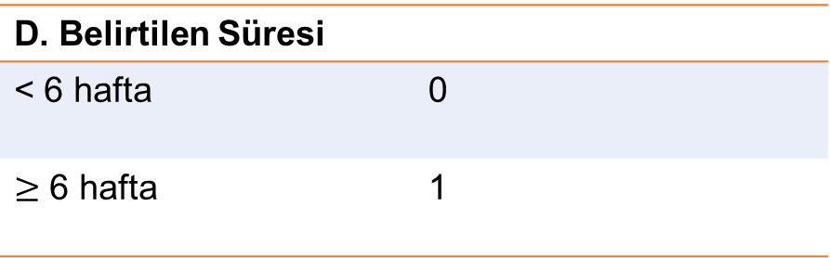
Tanı- 2010 ACR/EULAR Sınıflandırma Kriterleri-3
C. Akut faz reaktanları (sınıflandırma için en az bir sonuç gereklidir)
Normal CRP ve normal ESR | 0
Anormal CRP veya anormal ESR | 1
D. Belirtilen Süresi
< 6 hafta | 0
$≥$ 6 hafta | 1
Toplam skor 6 ve üzerinde ise RA kabul ediliyor

Slide 67
Ayırıcı Tanı
SLE, Sjögren sendromu gibi bağ dokusu hastalıkları
Psöriatik artrit
Periferik eklem tutulumlu spondiloartropatiler
Akut poliartrit → Parvovirüs B19, HCV
Osteoartrit → DIF tutulumu
Fibromiyalji → Eklem ağrısı yok, sabah tutukluğu <30 dakika, yaygın vücut ağrısı

Slide 68
Tedavi
Farmakolojik tedavi
Nonfarmakolojik tedavi
Cerrahi

Slide 69
Tedavi
Amaç;
  eklem ağrısını ve şişliği en aza indirmek
  deformiteyi (ulnar deviasyon) ve radyografik zararı (erozyon) önlemek
  yaşam kalitesini korumak
  eklem dışı bulguları kontrol etmek

Slide 70
Tedavi Planı
Hasta eğitimi
Erken, agresif tedavi ve sıkı takip
Şişlik ve ağrının kontrolü
Geri dönüşümsüz eklem harabiyetinin engellenmesi
Fonksiyonların korunması ve yaşam kalitesinin arttırılması

Slide 71
Farmakolojik Tedavi
NSAİİ | -Tedaviden çok analjezik etki
Düşük doz kortikosteroid (10 mg prednizolon) | -7,5 mg/gün üzerinde dozlar yan etki nedeniyle uzun süre kullanılmamalı -Osteoporoz ve gis yan etkilere yönelik önlem

Slide 72
Farmakolojik Tedavi
DMARDS | -Metotreksat: haftada bir, kemik iliği supresyonu, kc enzim yüksekliği, akciğer fibrozisi -Leflunamid: kemik iliği supresyonu, kc toksisitesi, teratojenite -Sulfasalazin: kemik iliği supresyonu, kc toksisitesi, baş ağrısı, baş dönmesi, cilt döküntüsü -Hidroksiklorokin: retinal toksisite (yılda bir)
Biyolojik tedaviler | -Anti –TNF: İnfliksimab, Etanersept, Adalimumab, Golimumab, Sertolizumab

Slide 73
NSAİİ
Hedef: Ağrı ve şişlikte semptomatik düzelme
Sadece alındıkları sürece etkili
Sedimentasyon ve CRP’yi baskılamazlar.
Hastalığın seyrini değiştirmezler.
Eklem hasarını önlemezler.
GİS komplikasyon riski yüksek olanlarda COX-2 inhibitörü tercih edilebilir.
(meloksikam, selokoksib gibi)

Slide 74
Steroidler
Semptomlar üzerine oldukça etkili
Yaşlı, gebe, böbrek yetmezliği ve GİS sorunları olanlarda, klasik NSAİİ’lara oranla daha güvenli
Düşük doz yeterli (10 mg prednizolon)
Vaskülit ve göz tutulumunda yüksek doz gerekli
Hastalığın seyri üzerine etkili olabileceğini gösteren çalışmalar var
Mümkün olan en düşük dozlarda idame tedavisi yapılmalı

Slide 75
Uzun Etkili İlaçlar (DMARDs ve Biyolojik Ajanlar)
Hedef: Remisyon sağlamak
Hastalığın seyrini değiştirebilirler
Erozyonu önler veya yavaşlatabilirler
Hiçbiri gelişmiş erozyonları geri döndüremez
Etkileri geç görülür (1-6 ay sonra)
Farklı ve takip isteyen yan etkileri var

Slide 76
İntraartiküler Steroid
Sistemik tedaviye rağmen devam eden artrit varlığında
Triamsinolon heksasetonid tercih edilmeli
Yılda 3 den fazla tavsiye edilmez

Slide 77
Eklemlerin Korunması
UYGULA
* Kilo verilmesi
* Kuvvetli ve büyük eklemlerin kullanılması
* Objelerin vücuda yaklaştırarak taşınması
* Ağırlığın birçok ekleme dağıtılması
* Objelerin iki el kullanarak kaldırılması
* Uygun yardımcı araçlar kullanılması
KAÇIN
* Statik pozisyonlarda uzun süre kalınması
* El ve parmakların fleksiyon ve ulnar deviasyon yönünde zorlanması
* Ele ve dirseğe lateral deviasyon yönünde kuvvet uygulanması
* Ellerin volar yüzlerine basınç uygulanması
* Eli sıkıca kapatacak işlerden kaçın

Slide 78
Tedavinin Süresi
Remisyon
  tedavinin yoğunluğuna bağlı % 10-50
Remisyon
  erkeklerde
  sigara içmeyenlerde
  40 yaşın altındaki kişilerde ve
  geç başlangıçlı hastalarda (65 yaş üstü hastalar)
Remisyona girdikten sonra ilaç dozları gerekli olan minimum miktara düşürülmeli

Slide 79
Takip
İlaç yan etkisi
İmmun sistemi baskılayan ilaçlar kullanıldığından her türlü enfeksiyon olasılığı açısından dikkatli olunmalı
Aktivasyonların sık olması veya zor baskılanabilmesi durumunda tedavi değişikliği açısından yönlendirilmeli

Slide 80
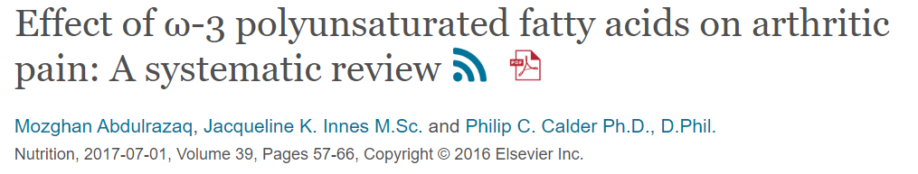
1985-2013 yılları arasında 1143 hastayı kapsayan 18 randomize kontrollü çalışma
10 çalışma omega-3 alımından sonra RA ile ilişkili ağrıda azalma olduğu
8 çalışmada omega 3’ün artritik ağrı üzerinde etkisi olmadığı
Omega 3 yağ asitleri romatoid artrit ile ilşkili ağrıyı azaltmada terapötik etkiye sahip olabilir
3 - 6 g / gün dozları daha büyük bir etkiye sahip
Notes:
https://www.clinicalkey.com/#!/content/journal/1-s2.0-S0899900716302775?scrollTo=%231-s2.0-S0899900716302775-fx1

Slide 81

Gut Artriti

Slide 82
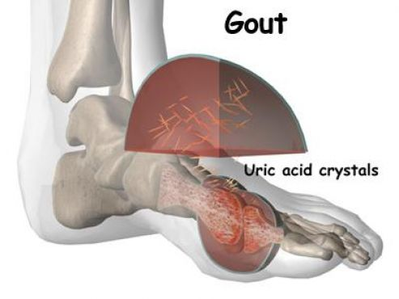
Gut Artriti
Hiperürisemi
Tekrarlayan artrit atakları
Eklem içinde ve çevre dokuda monosodyum ürat kristallerinin depolanması ile karakterize
Ani başlayan
Ağrılı monoartrit
GUT=Podogra, Kralların hastalığı

Slide 83
Epidemiyoloji
40-60 yaş erkeklerde sık
Postmenopozal kadınlarda sık
Erkeklerde 2-6 kat daha fazla (östrojenin ürikozirük etkisi)
ABD’de yetişkinlerde prevalansı % 3.9
Notes:
Türkiye’de prevalans : Erkek/kadın oranı 3.3 ve yaş ve cinsiyete göre düzeltilmiş prevalans %0.33 olarak hesaplanmıştır.
http://cms.galenos.com.tr/Uploads/Article_36397/jtsc-2-1.pdf

Slide 84
Hiperürisemi Etyolojisi
Primer nedenler (%90)
Ürik asit atılım azlığı (%90)
Ürik asit yapım fazlalığı (%10)
Sekonder nedenler (%10)

Slide 85
Artmış ürik asit yapımına neden olan sekonder faktörler:
-Hemolitik anemi
-Myeloproliferatif hastalıklar
-Lenfoproliferatif hastalıklar
-Psoriasis
-Pernisiyöz anemi
-Paget hastalığı
-Hemoglobinopatiler
-Egzersiz
Azalmış ürik asit atılımına neden olan sekonder faktörler:
-Renal yetmezlik (%90)
-Hipertansiyon
-Asidoz
-Hiperparatiroidizm
-Sarkoidoz
-Adrenal yetmezlik
-İlaç kullanımı
(Salisilatlar, Diüretikler, Siklosporin)
Notes:
Günlük ürik asit atılımının yaklaşık üçte ikisi böbreklerde gerçekleşir; gerisi bağırsak tarafından elimine edilir

Slide 86
Risk faktörleri
Hiperürisemi
Obezite
Tip 2 diyabet
Hipertansiyon
Metabolik sendrom
Kronik böbrek hastalığı
Alkol kullanımı
Genetik (ailesel insidans %11-%80 )

Slide 87
Patogenez
Ürik asit, pürin metabolizmasının son ürünü
-diyet pürin alımı
-hc yıkımına bağlı nükleik asit salınımı
-de nova sentez (endojen pürin)
Ürik asitin aşırı yapımı veya atılımının azalması sonucu monosodyum ürat kristalleri birikir.
MSU kristalleri → IL-1 artışı →akut inflamasyon

Slide 88
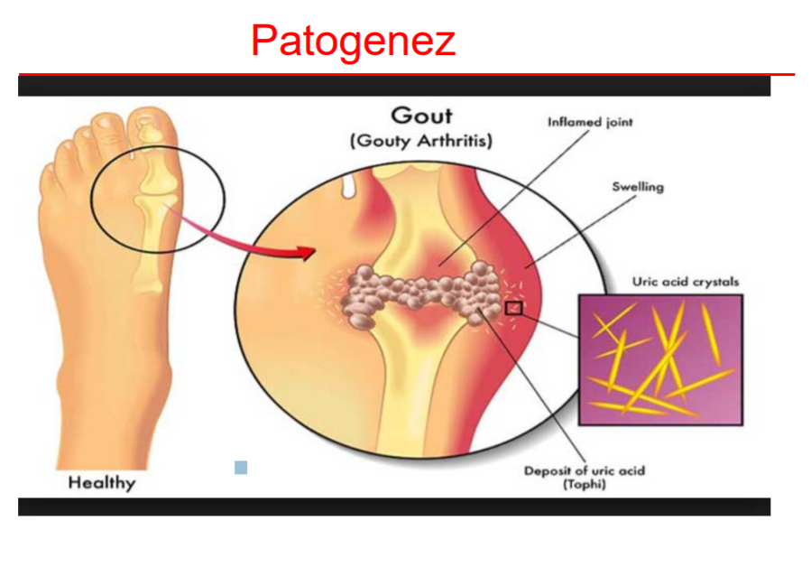

Slide 89
Klinik
Klasik gutun klinik olarak 4 dönemi vardır:
1- Asomptomatik hiperürisemi dönemi
2- Akut gut artriti dönemi
3- İnterkritik gut dönemi (Ara dönem)
4- Kronik tofüslü gut dönemi (ilerlemiş kronik gut)
Asemptomatik dönemden kronik gutta ilerleme kişiden kişiye farklılık gösterir.
En önemli faktör serum ürik asit düzeyi

Slide 90
Asemptomatik Hiperürisemi Dönemi
Klinik bulgu yok
Hiperürisemi tek bulgu
Bu dönemde subklinik değişiklikler başlar
Erkeklerde pubertede başlarken kadınlarda menapoz ile başlar

Slide 91
Akut Gut Artriti Dönemi
%85 akut monoartrit
-1.MTF eklem karakteristik tutulur. (Podagra)
-Daha az sıklıkla ayak bileği, diz, olecrenon, el bileği, el parmakları ve omuz
%10 oligoartiküler
Daha az sıklıkla poliartiküler (Atipik klinik)
-Özellikle ileri yaş ya da erken yaş (genetik nedenli)

Slide 92
Akut Gut Artriti Dönemi
Ağrı çok şiddetli
Artrit genellikle gece veya sabaha karşı
Eklemin derisi koyu kırmızı‐vişne renginde
Ağrı hareketle çok artar ancak istirahatte de vardır.
Öyküde travma, yorgunluk, alkol alımı, ilaç kullanımı, aşırı purinli gıda tüketilmesi veya emosyonel stres vardır.
1 ‐ 2 hafta arasında düzelir.
Notes:
.

Slide 93
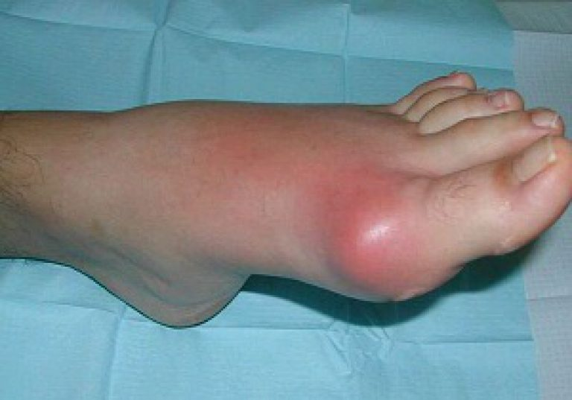
Akut Gut Artriti

Slide 94
İnterkritik Gut (Ara dönem)
Ara ara oluşan akut gut artrit atakları ve sonrasında sessiz dönemler
Tekrarların % 62’si ilk yıl içinde
% 16’sı 1 ‐ 2 yıl içinde
% 4’ü ise 5 ‐10 yıl içinde
% 7’si hiç tekrarlamaz!
Hastaların bir kısmı ilk ataktan sonra iyileşme göstermeden erken tofüs gelişimiyle kronik guta ilerler.

Slide 95
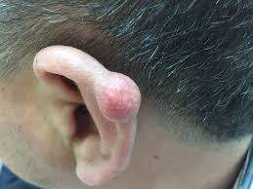
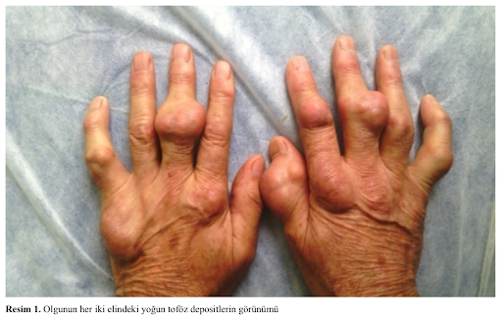
Kronik Gut Dönemi
En önemli bulgusu tofüs
Eklem ağrılarının şiddeti azalır fakat kesintisiz olur.
Tofüsler en çok 1.MTF eklemler olmak üzere,
el bileğinde, kulakta helikste, parmakların dorsal yüzünde,
dizler ve ayaklarda, aşil tendonunda yerleşebilirler.
Bu dönemde gut artriti romatoid artrit ile karışabilir.

Slide 96
Laboratuvar
ESH’da artma ve lökositoz
Ürik asit yüksekliği ( >6.8 mg / dL )
Akut gut atağında vakaların %10’unda serum ürik asit seviyeleri normal
Sinovyal sıvıda lökosit sayısı 100 000 /mm3’e ulaşabilir
Nötrofil hakimiyeti

Slide 97
Tanı
Anamnez Klinik
Laboratuvar

Slide 98
Tanı
Aile hikayesi
Kullandığı ilaçlar
Daha önce benzer şikayetlerinin olup olmadığı sorgulanır.
Klinik olarak tipik gut artriti varlığı ve kronik gut için tofüs varlığı önemli
Hiperürüisemi gut tanısı için önemli fakat yeterli değildir!

Slide 99
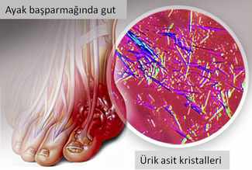
Kesin tanı:
Eklemden ya da tofüsten alınan sıvının
polarize ışık mikroskobisinde
intraselüler iğne şeklindeki kristallerin
güçlü negatif çift kırılmalarının
gösterilmesi gut için diagnostik

Slide 100
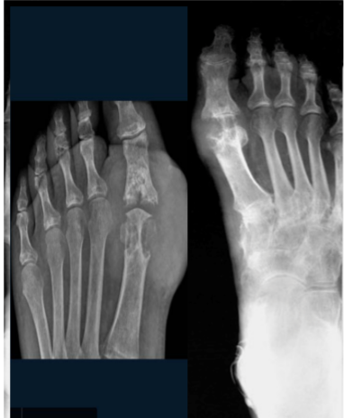
Radyoloji
Akut gut ataklarında travmaya bağlı
kırığı dışlamak için çekilebilir.
İlerlemiş gutta periartiküler zımba deliği
şeklinde erezyonların gösterilmesi
Eksantrik yumuşak doku varlığı önemli

Slide 101
Tedavi
2012 ACR (American College of Rheumatology) göre
hiperürisemi ve gutun tedavisi;
Asemptomatik hiperürisemi tedavisi
Akut atak tedavisi Farmakolojik tedavi
Atakların önlenmesi Nonfarmakolojik tedavi
Kronik gut tedavisi

Slide 102
Hasta eğitimi ve Yaşam tarzı değişikliği
Hastalığı hakkında bilgi verilmesi
Obez hastalar için kilo verme önerileri
Yüksek oranda fruktozlu içeceklerin azaltılması
Alkol tüketiminin (bira) kısıtlanması
Kırmızı et, beyaz et ve balık ürünlerinin azaltılması
Sebze, meyve, süt ve süt ürünlerinin tüketilmesinin artırılması
Yeterli hidrasyon

Slide 103
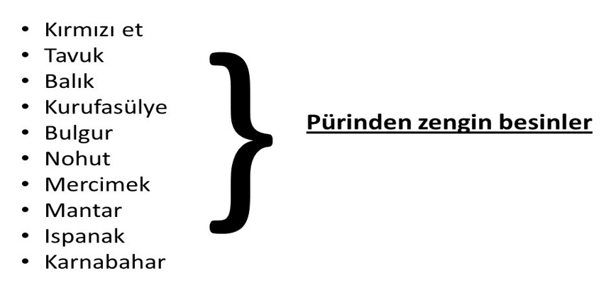
Gut Diyeti

Slide 104
Asemptomatik Hiperürisemi Tedavisi
Nonfarmakolojik tedavi
Ürik asiti yükselten ilaçlardan korunma
İlaç tedavisi → 10 mg/dl üzerindeki hiperürisemi

Slide 105
Akut Atak Tedavisi
Amaç ağrıdan kurtulmak ve en kısa zamanda atağı sonlandırmak
NSAİİ (İndometazin en sık)
Oral Kolşisin → 0.5 mg tb 3x1 başlanır
(Yüksek doz GİS yan etkilerine yol açabilir)
Kortikosteroid (Kolşisin KE varsa, 6-10 gün)
İstirahat ve soğuk uygulamadan fayda görebilir.
Akut ataklar tedavisiz genellikle 5 ila 14 gün içinde düzelebilir.

Slide 106
Akut Atak Tedavisi
Atak esnasında antihiperürisemik tedavi alıyorsa devam edilir.
Almıyorsa başlanmaz!!

Slide 107
Kronik Gut Tedavisi
İlerlemiş gut ve ara dönemde verilen tedavi
Temel amaç serum ürat seviyesini düşürmek
Kimlere verilmeli;
-2 veya daha fazla gut atağı olan tüm hastalara
- İlerlemiş gut
-Ürat nefropatisi olan yada KBY

Slide 108
Hiperürisemi Tedavisinde Kullanılan İlaçlar
Ürik asit yapımını azaltan ilaçlar
-Allopürinol
-Oksipürinol
-Febuxostat
Ürikolitik ilaçlar
-Pegloticase
-Rasburicase
Ürikozürik ilaçlar
-Probenesid
-Sülfinpirazon
-Benzbromaron
Yardımcı ilaçlar
-Losartan
-Fenofibrat
-Askorbik asit

Slide 109
Profilaksi
Ürat düşürücü tedaviye ilave
Antiinflamatuar olarak
En az 3-6 ay süre
Kolşisin 2*1 ya da düşük doz NSAİİ

Slide 110
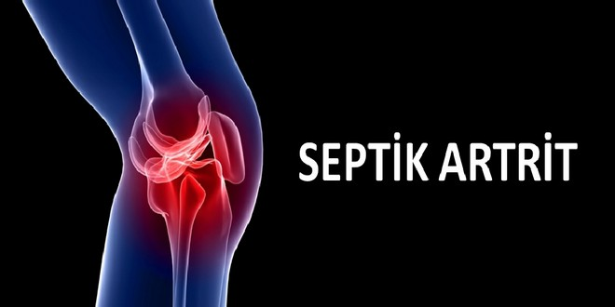
Önemli!!!
Akut monoartrit ile gelen her hastada
aksi kanıtlanıncaya kadar
septik artrit düşünülmelidir!

Slide 111
VAKA 1
32 yaşında K hasta, ev hanımı
3-4 aydır ellerindeki eklemlerde ağrı ve şişlik
Semptomlar sabahları daha belirgin, bazen öğlene kadar şikayetleri devam ediyor
Çeşitli ağrı kesiciler kullanmış
İlk zamanlar ağrı kesiciler ile rahatlama oluyormuş ancak son zamanlarda ağrı kesiciler rahatlatmıyor

Slide 112
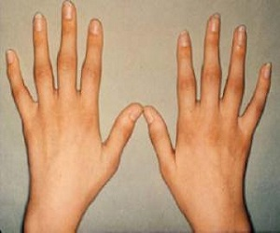
FM:
-Her iki el 1,2,3 PIF ve MKF
sağ el bileği eklemlerinde şişlik
palpasyonda hassasiyet mevcut
Laboratuvar:
ESH: 35 mm/sa
Hgb:14 gr/dl BK: 7000mm3 Plt: 350000mm3
CRP: 1.8 mg/dl
KCFT: normal Hepatit antikorları: negatif

Slide 113
İnflamatuar artrit
RF (+) ANA (-)
X-Ray: yumuşak doku şişliği ve periartiküler osteoporoz
TANI?

Slide 114
Tanı
Poliartrit
Sedim ve CRP yüksek
Yaş ve cinsiyet
Eklem tutulum yerleri
Sabah tutukluğu
RF pozitif
ROMATOİD ARTRİT

Slide 115
VAKA 2
45 yaşında E hasta
BKİ: 37.8
2 gündür sağ ayak bileğinde ve ayak baş parmağında şiddetli ağrı, kızarıklık ve ısı artışı
Ek bir şikayet ve hastalığı yok
6 ay önce ayak baş parmağında benzer şikayetler olmuş, ağrı kesiciler ile kısmen rahatlamış ve 1 hafta sonra tamamen iyileşmiş

Slide 116
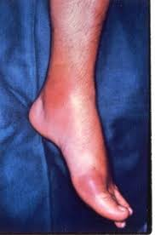
FM:
-Sağ ayak bileği ve sağ 1. MTF eklemde şişlik, kızarıklık
palpasyonda hassasiyet
Laboratuvar:
-Hgb: 14 gr/dl BK:8000mm3 Plt:250000 mm3
-ESH: 45 mm/sa CRP: 6 mg/dl
-KCFT: normal

Slide 117
İnflamatuar oligoartrit
Ürik asit: 9 mg/dl
X-Ray: normal
TANI?

Slide 118
Tanı
Orta yaşlı erkek hasta
Obezite
Eklem tutulum tipi
Podogra öyküsü
Sedim ve CRP yüksek
Hiperürisemi
GUT ARTRİTİ

Slide 119
VAKA 3
55 yaşında K hasta
Her iki elinde eklemlerde ağrı ve şekil bozukluğu
Özgeçmiş ve soygeçmişte belirgin özellik yok
Şikayetleri yaklaşık 1-2 yıldır mevcut, son zamanlarda artmış
Şikayetler özellikle hareketle artıp istirahatte azalıyor

Slide 120
FM:
-Her iki elde PIF ve DIF eklemlerde şişlik ve palpasyonda ağrı
Laboratuvar:
-Rutin biyokimya normal
-CBC, Sedim ve CRP normal
RF: 40 (normal değer: 0-10)
TANI?

Slide 121
Tanı
İleri yaş
PIF ve DIF eklem tutulumu birlikte
Eklem çevresi nodüller
Sedim ve CRP normal
RF pozitifliği
OSTEOARTRİT

Slide 122
Kaynaklar
Sen R, Hurley JA. Osteoarthritis. StatPearls. Treasure Island (FL)2020
Osteoarthritis- ClinicalKey https://www.clinicalkey.com/#!/content/67-s2.0-40ca9fe3-0816-4fd5-a282-b5df02159474
Diagnosis and Management of Rheumatoid Arthritis , AMY M. WASSERMAN, MD, Boston University School of Medicine, Boston, Massachusetts, American Family Physician
2012 American College of Rheumatology Guidelines for Management of Gout. Part 1, and Part 2, Systematic Nonpharmacologic and Pharmacologic Therapeutic Approaches to Hyperuricemia
J. E. South-Paul, S. C. Matheny, ve E. L. Lewis, Aile Hekimliği Tanı ve Tedavi. 2019. 5. Baskı, Güneş Tıp Kitabevleri.
Rakel Aile Hekimliği, 9.Baskı, Romatoloji ve Kas İskelet Sistemi Sorunları
S. Atalay, B. Alkan, and M. Aytekin, “Osteoartrite Güncel Yaklaşım,” Ankara Medical Journal, pp. 26–32, 2013.
Yalıman A. Osteoartrit epidemiyolojisi ve klasifikasyonu. Hepgüler AS, editör. Osteoartrit. 1. Baskı. Ankara: Türkiye Klinikleri; 2020. p.1-8.)
https://www.ncbi.nlm.nih.gov/pubmed/28699595
https://pubmed.ncbi.nlm.nih.gov/28137554-efficacy-and-safety-of-intraarticular-hyaluronic-acid-and-corticosteroid-for-knee-osteoarthritis-a-meta-analysis/?from_term=efficacy+and+safety+of+intraarticular+hyaluranic+acid+and+corticosteroid&from_pos=1&from_exact_term=efficacy+and+safety+of+intraarticular+hyaluronic+acid+and+corticosteroid
https://www.clinicalkey.com/#!/content/journal/1-s2.0-S0899900716302775?scrollTo=%231-s2.0-S0899900716302775-fx1

